Slide 1
Антенна локомотивная АЛ-2/160
Кемеровская Детская железная дорога

Slide 2
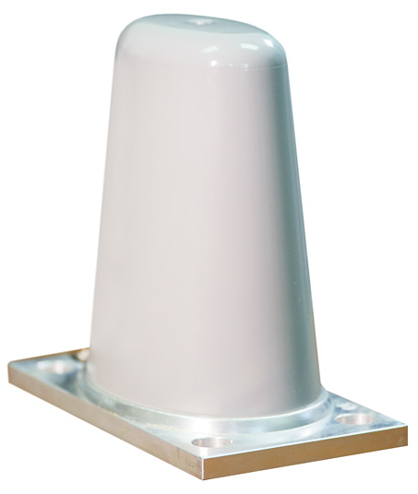
Назначение
1. Локомотивная антенна АЛ2/160 изготавливается в соответствии с требованиями
технических условий 65 7700 5-001-62837180-11 ТУ.
2. Антенна АЛ2/160 предназначена для обеспечения приема и излучения радиосигналов.
Поляризация – вертикальная. Антенна имеет диаграмму направленности, близкую к
круговой.
3. Антенна предназначена для работы в метровом диапазоне волн с локомотивными радиостанциями, имеющими выходное сопротивление 50 Ом, при условии соблюдения габарита подвижного объекта.
4. Антенна предназначена для эксплуатации на всех подвижных объектах железнодорожного транспорта в сетях поездной радиосвязи в следующих условиях: −
температура окружающей среды от минус 50 до плюс 60°С; − относительная влажность 93% при температуре плюс 25 ° С.
5. Антенна и узлы ее крепления выдерживают совместное механическое воздействие от
напора воздуха, возникающего при движении подвижного объекта со скоростью до
120 м/с (432 км/ч), и боковом ветре скоростью до 30 м/с.
6. По степени защиты оболочки по ГОСТ 14254 излучатель антенны в кожухе соответствует требованиям кода IP66.

Slide 3
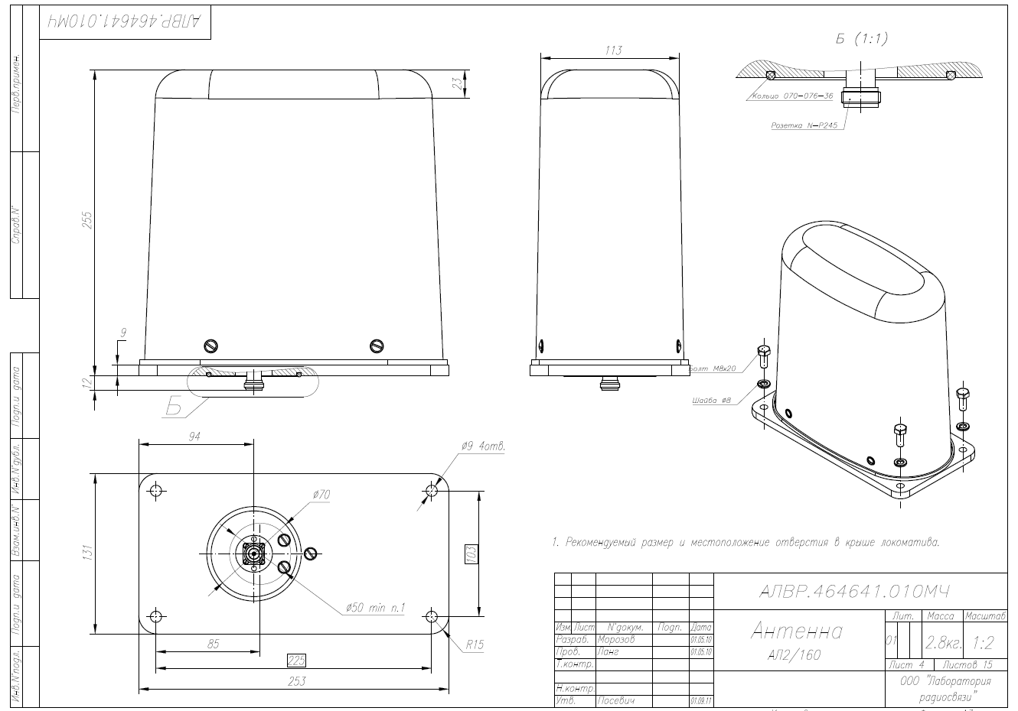
Схема установки.

Slide 4
ТЕХНИЧЕСКИЕ ХАРАКТЕРИСТИКИ
1. Тип антенны: укороченный несимметричный вибратор в защитном стеклопластиковом радиопрозрачном кожухе.
2. Волновое сопротивление: 50 Ом.
3. Коэффициент стоячей волны в полосе частот 151,7 – 156,0 МГц: не более 1,5 (при размещении антенны в центре металлической поверхности размерами не менее 1х1 м на расстоянии до окружающих предметов не менее 0,6 м).
4. Коэффициент усиления антенны по отношению к четвертьволновому излучателю: не менее 0 дБ.
5. Подводимая к антенне мощность: не более 200 Вт.
6. Диаграмма направленности антенны в полосе частот 151,7 – 156,0 МГц в горизонтальной плоскости: близкая к круговой с отклонением не более ±3 дБ.
7. Габаритные размеры антенны: высота – 255 мм, длина основания –253 мм, ширина основания – 131 мм.
8. Масса антенны: не более 3,05 кг.

